Slide 1
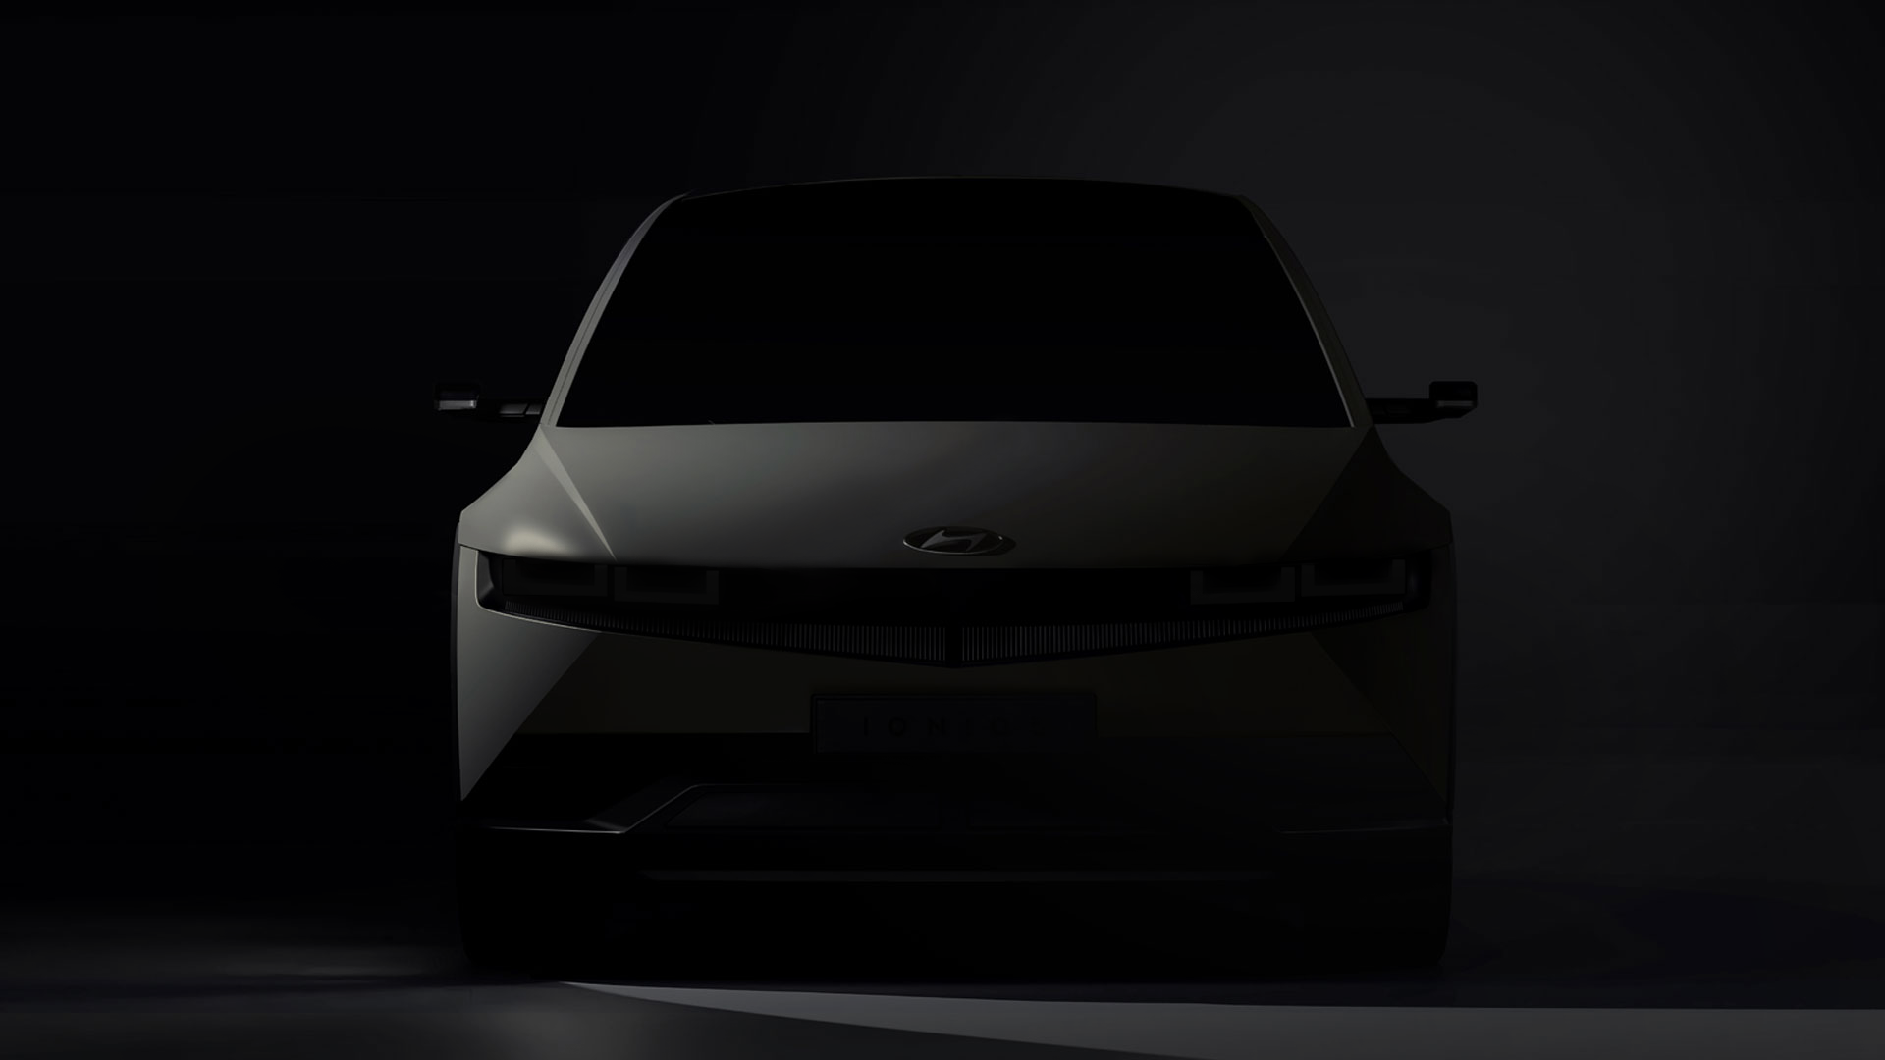


Slide 2
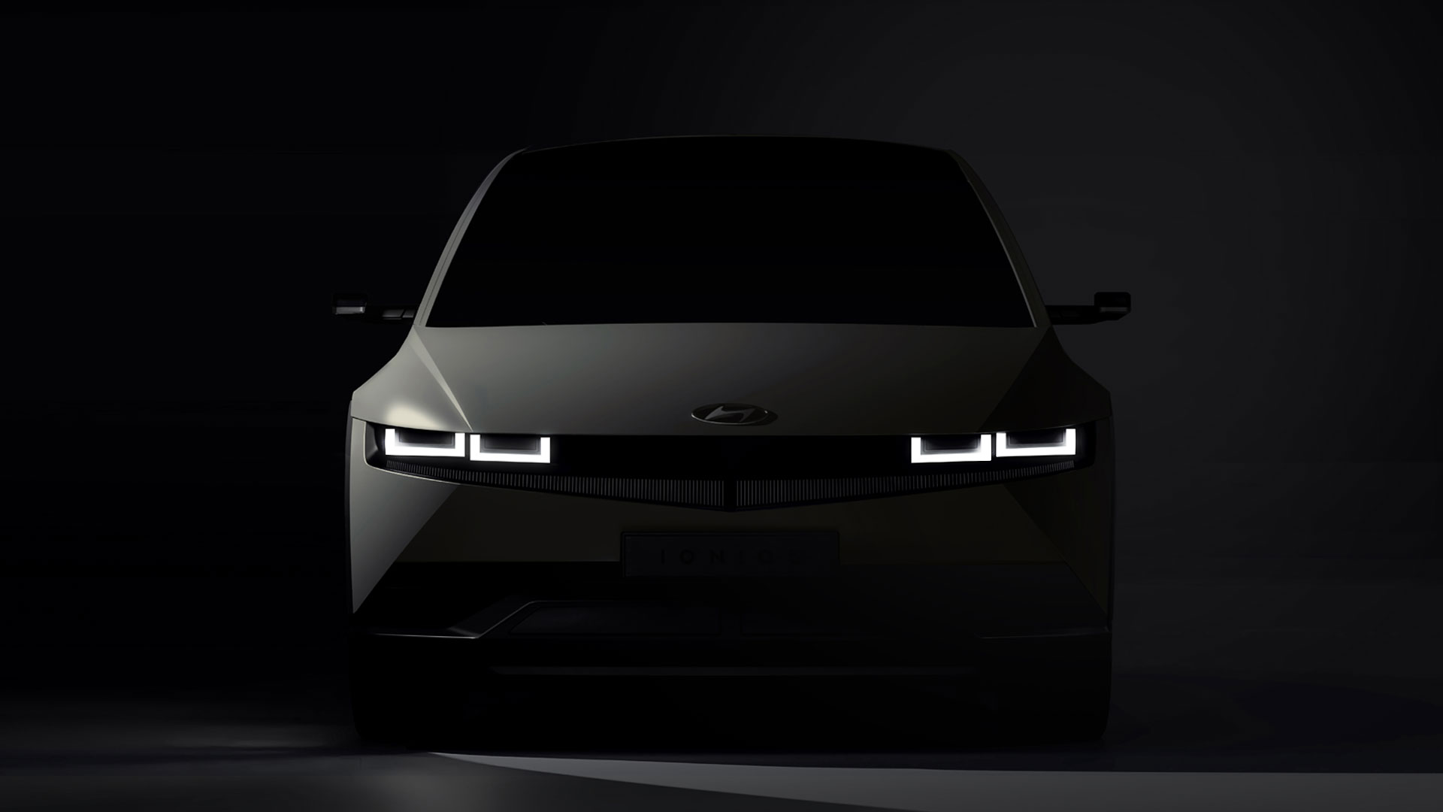

프로젝트 소개
01
주제
02
웹페이지 설계 과정
역할 분담
01
역할별 맡은 페이지
페이지 핵심기능 소개
01
메인 페이지
02
글로벌 이벤트 페이지
03
회원가입/로그인 시스템
04
내 차 만들기
05
고객지원/문의사항 게시판
프로젝트 후기

Slide 3








Slide 4
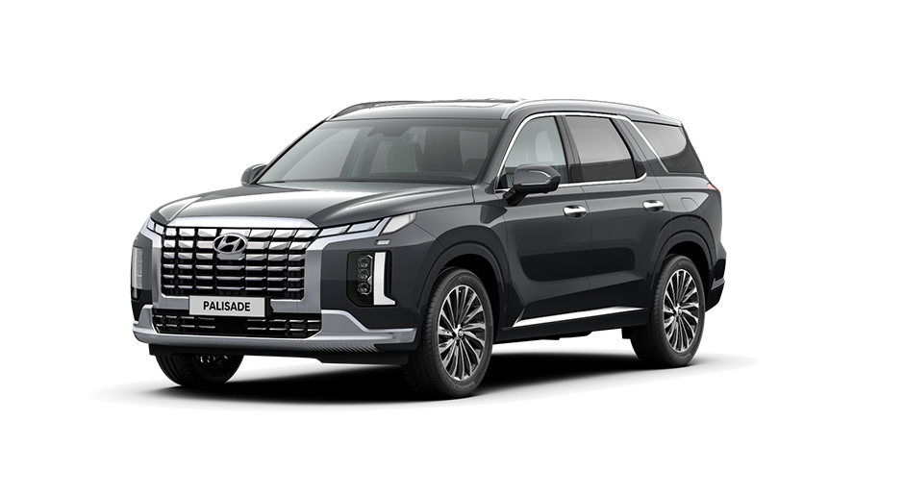

웹사이트 설계 방향
글로벌 이벤트 페이지
내 차 만들기
메인 페이지
회원
고객 지원 / 문의게시판
회원 시스템

Slide 5

웹사이트 설계 방향
글로벌 이벤트 페이지
내 차 만들기
메인 페이지
회원
고객 지원 / 문의게시판
회원 시스템
고객이 어느 페이지에 있어도 모든 페이지를 쉽게 방문 할 수 있도록 설계.

Slide 6
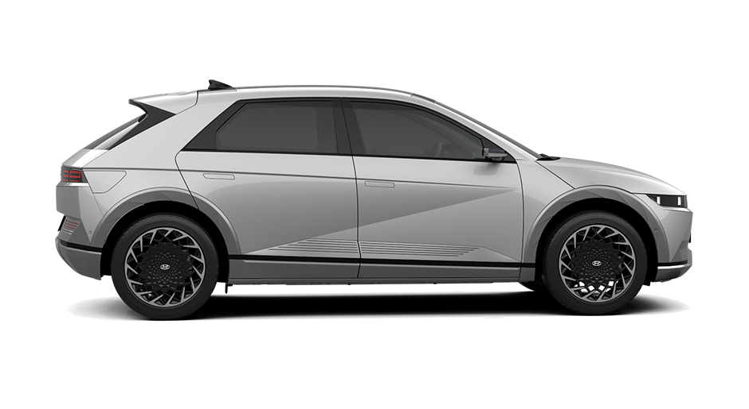
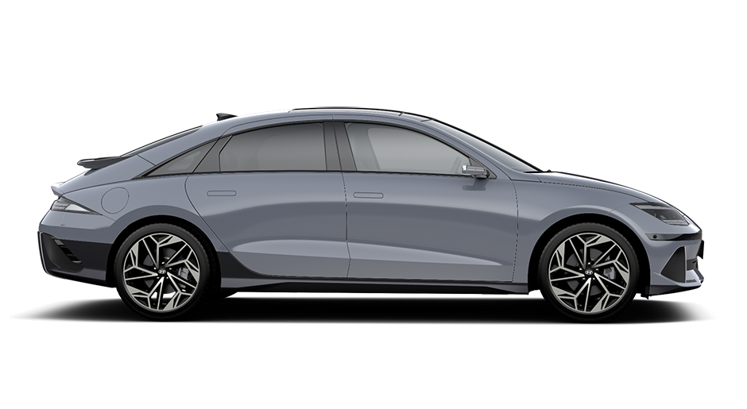
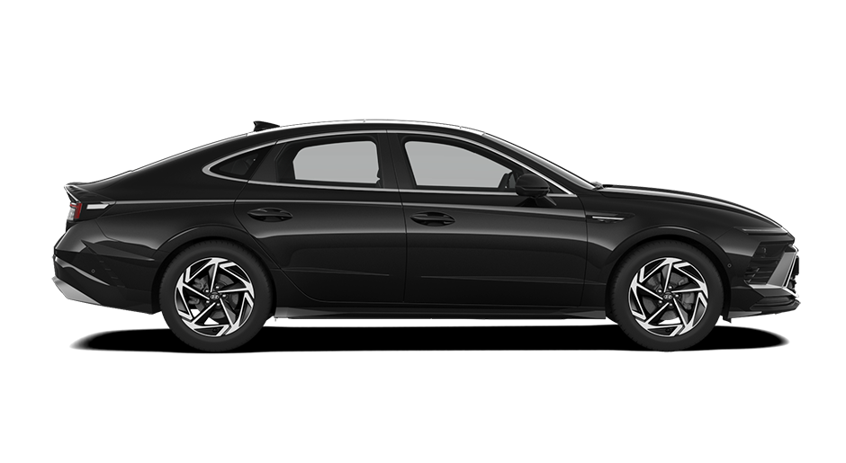
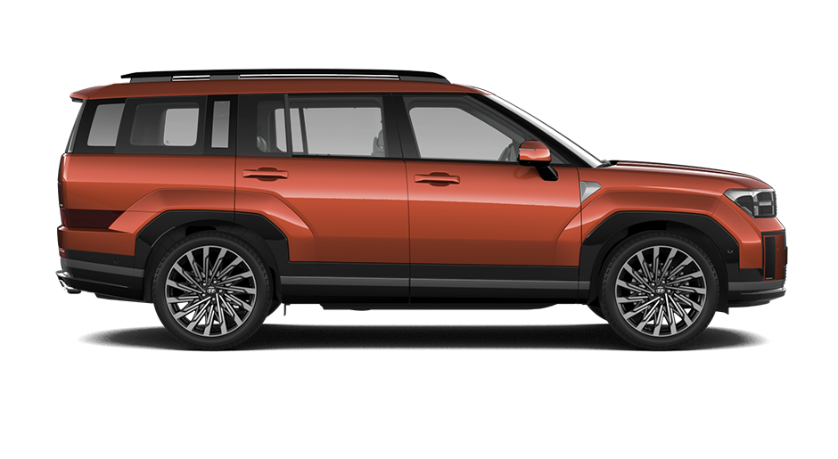
PROJECT MEMBER
김동완
메인페이지, 내 차 만들기 외 총괄
전경환
회원시스템 제작/관리, 고객센터 페이지
장원희
글로벌 이벤트 페이지
전혜성
My Car 자동차 선택창, 문의게시판

Slide 7



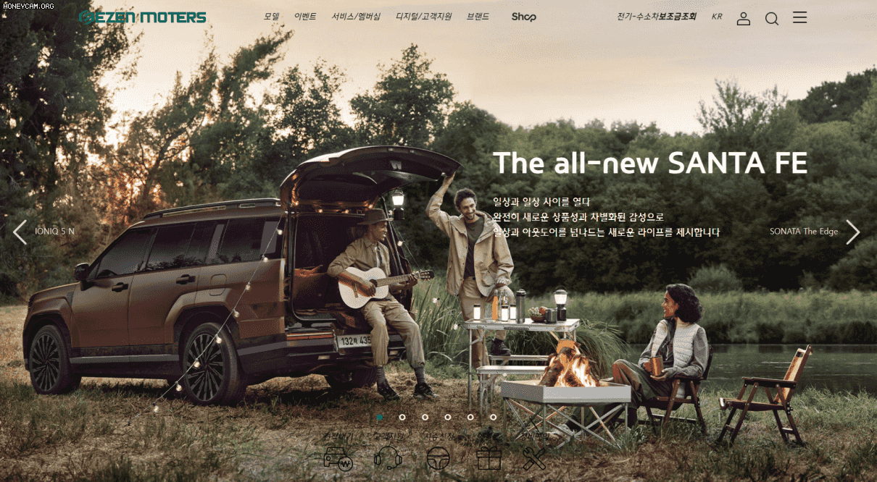

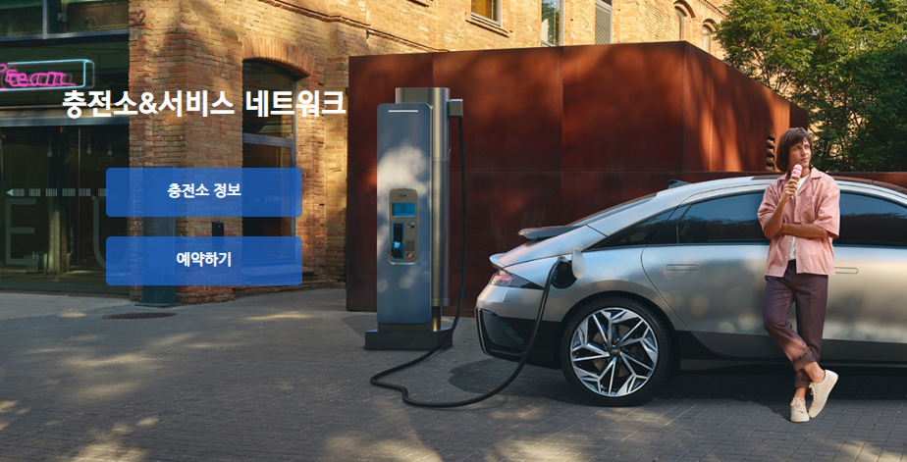

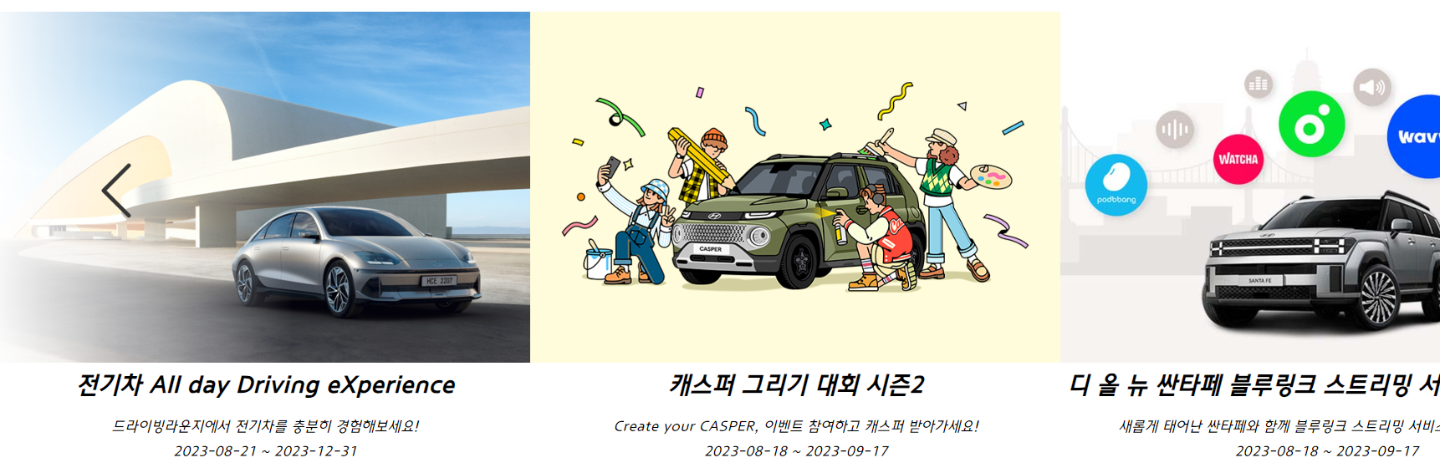
페이지 핵심기능 소개
02
메인 페이지
link
다양한 이벤트 페이지
link
모든 서비스 웹 링크 연결
1. 모든 페이지의 통로 역할
2. 전기 충전소 정보

Slide 8
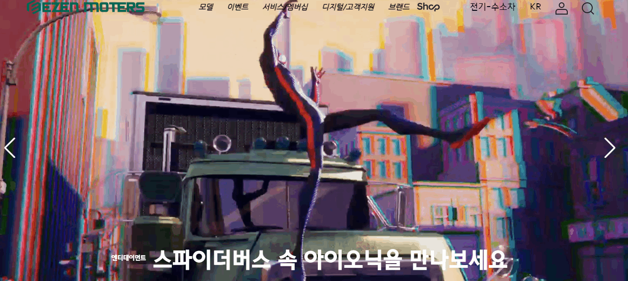
페이지 핵심기능 소개
02
글로벌 이벤트 페이지
Slider
영상 자동실행 및 반복
〉
화살표 버튼
버튼 클릭 시 `동영상 slider

Slide 9
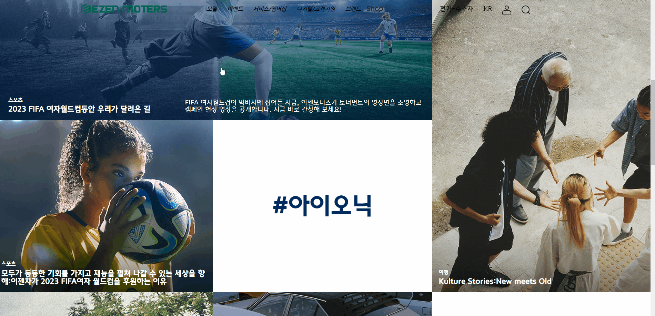


페이지 핵심기능 소개
02
글로벌 이벤트 페이지
Mouseover & Mouseout
global event 상세내용 보여지고 사라짐
Hover
블투명한 파란 필터 효과
link
관련 페이지로 이동

Slide 10
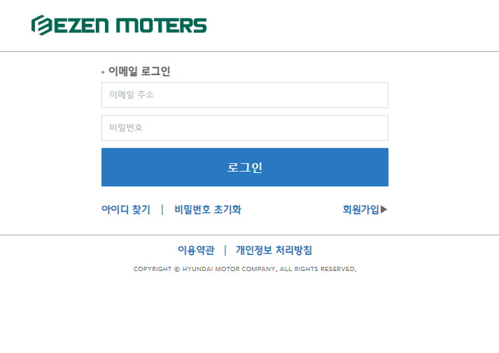
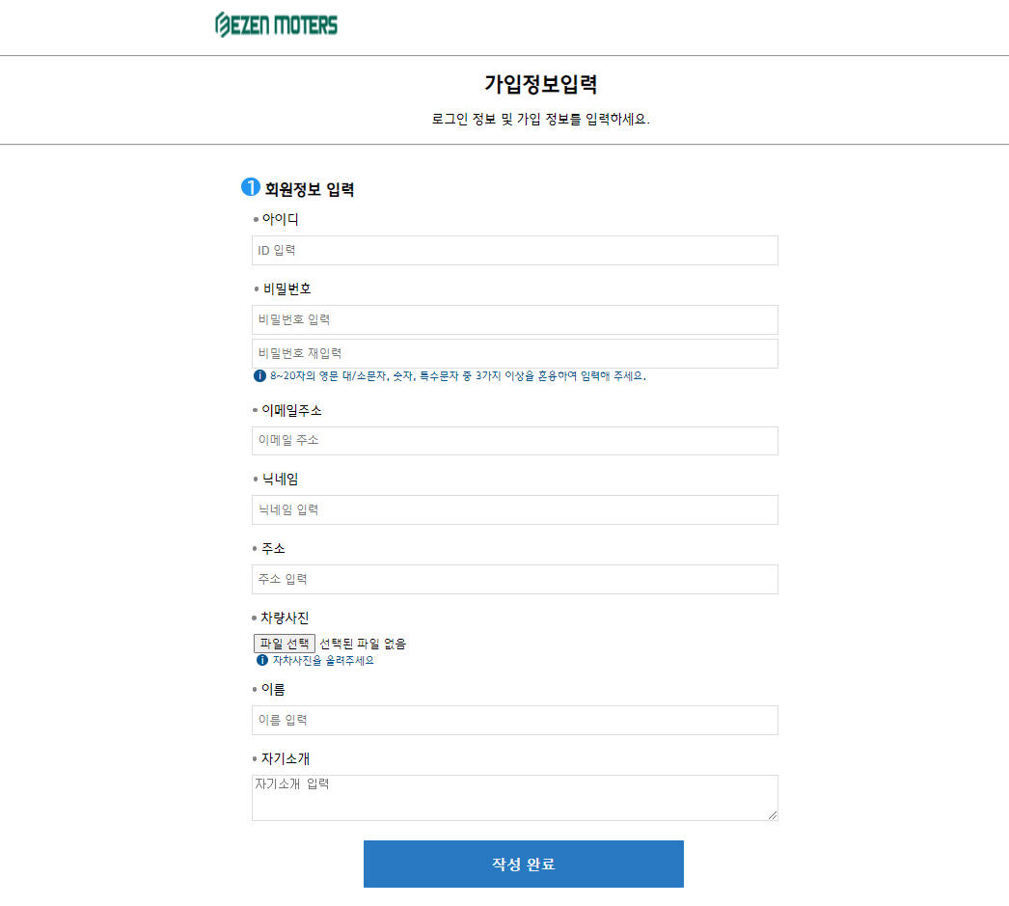

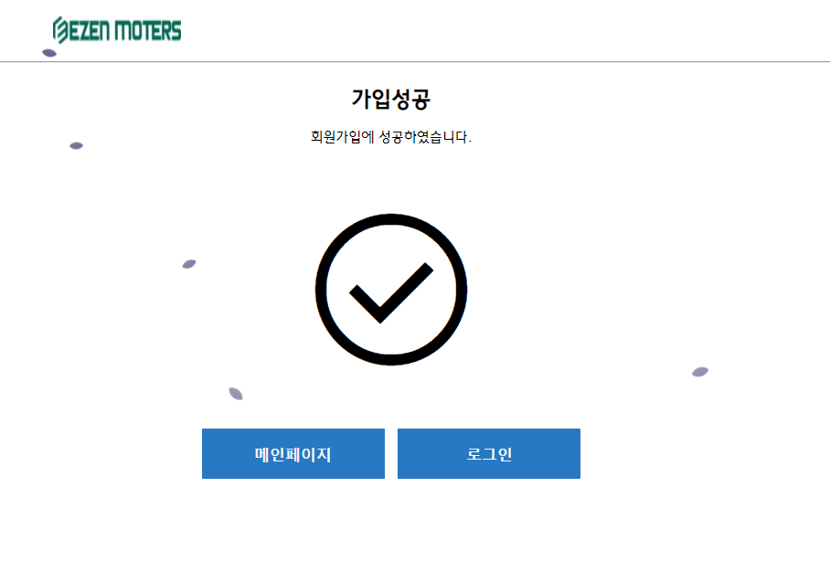
페이지 핵심기능 소개
02
회원 시스템
로그인
1. 로그인 기능 및 화면
2. 로그인 > 회원가입 버튼
회원가입 화면으로 이동

Slide 11
페이지 핵심기능 소개
02
회원 시스템
회원가입
1. 회원가입 기능 및 화면
2. 회원가입 > 작성완료 버튼
가입완료 화면으로 이동

Slide 12
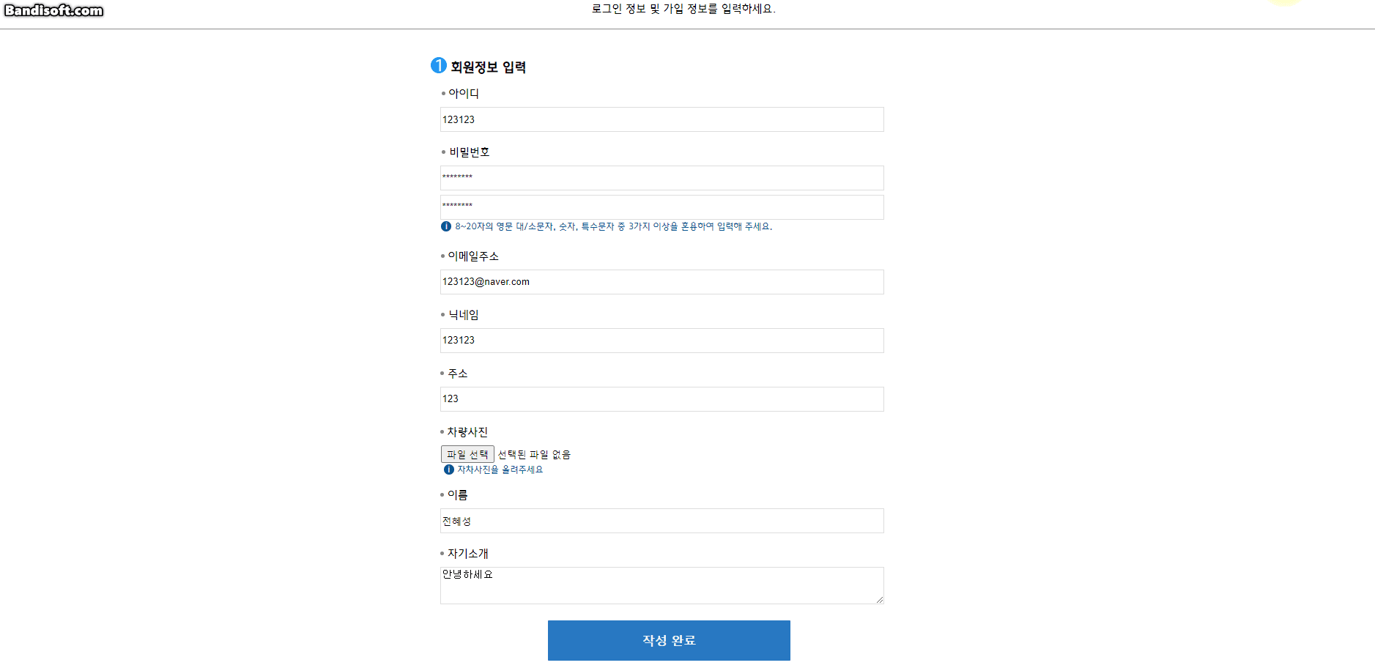
페이지 핵심기능 소개
02
회원 시스템
회원가입
1. 회원가입 완료 확인 화면, 꽃가루 효과
2. 회원가입 > 메인페이지 버튼
3. 회원가입 > 로그인 버튼 : 로그인 페이지로 이동

Slide 13
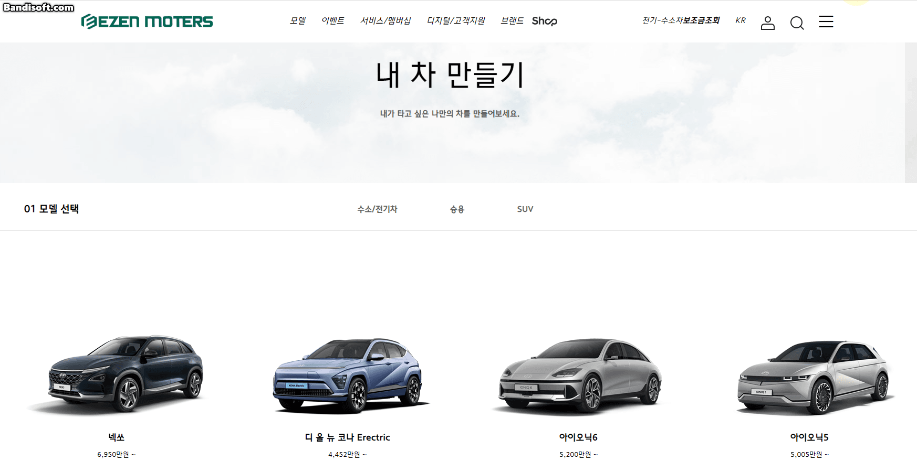
페이지 핵심기능 소개
02
내 차 만들기
Mouseover & Mouseout
global event 상세내용 보여지고 사라짐
Hover
블투명한 파란 필터 효과
차량 정보 동적페이지 지원으로
Html 재사용성을 높였습니다.

Slide 14
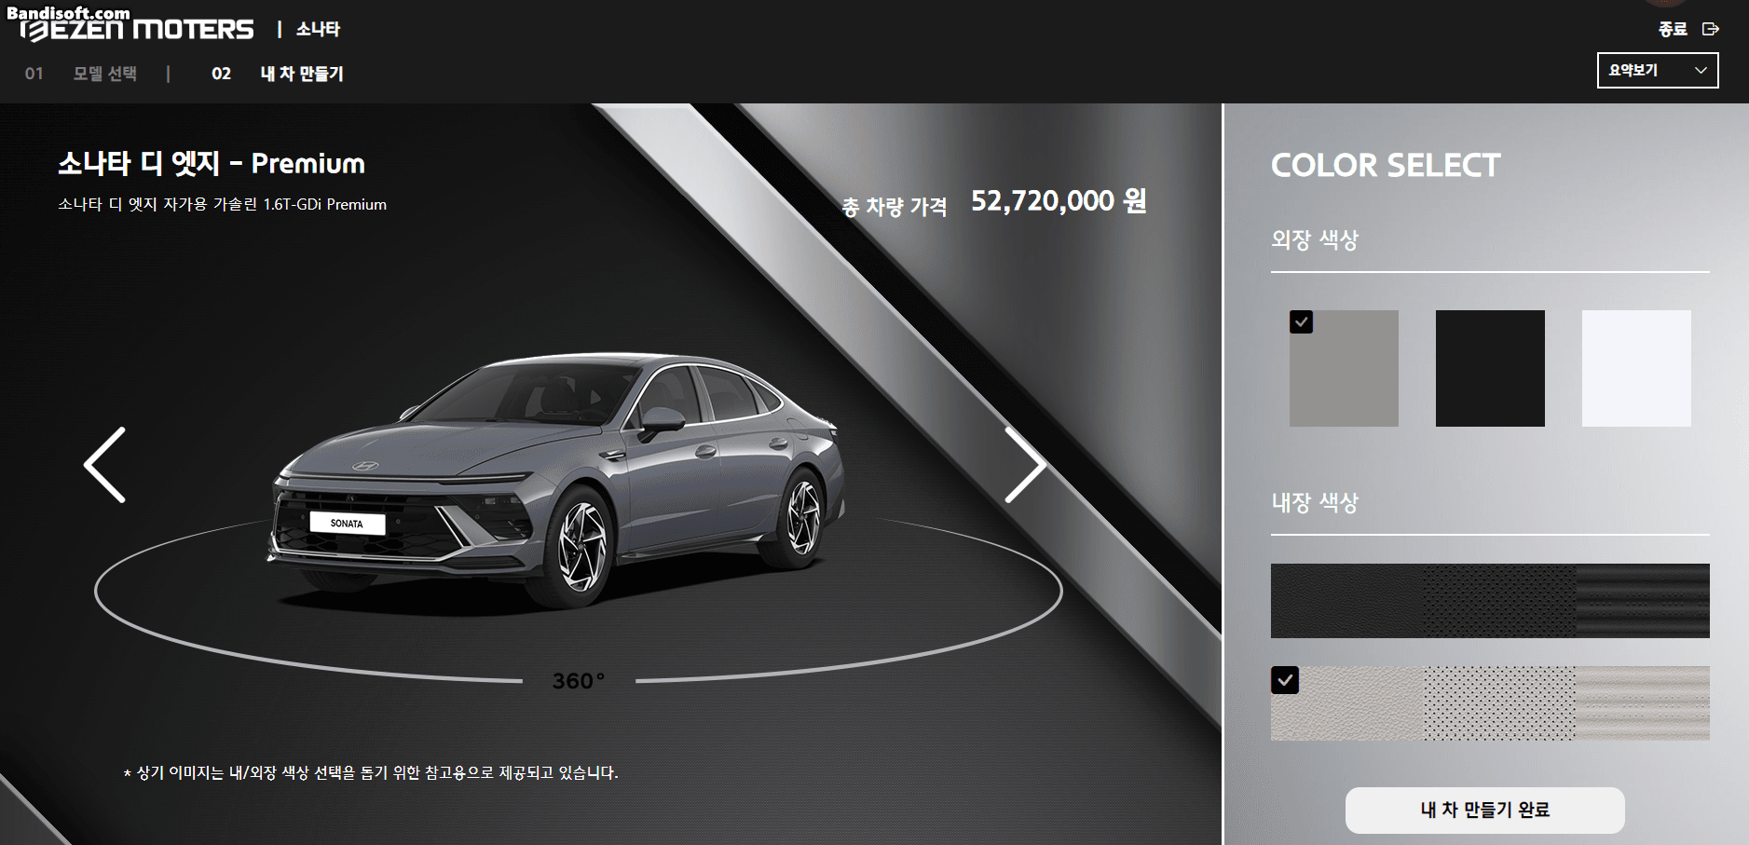

페이지 핵심기능 소개
02
내 차 만들기
외장 색상 선택가능
외장 색상 선택 후
360 ° 회전 가능

Slide 15
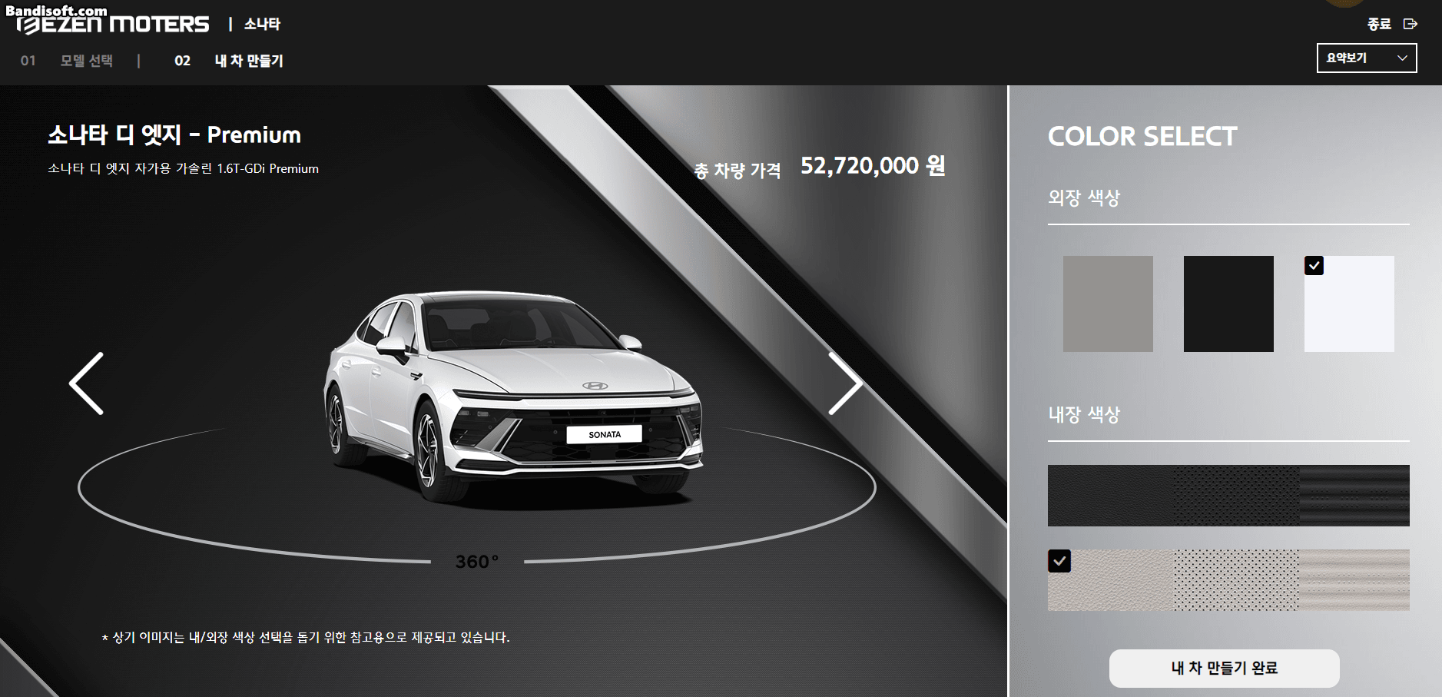
페이지 핵심기능 소개
02
내 차 만들기
내장 색상 선택가능
내장 색상 디자인
자유롭게 선택 가능

Slide 16


페이지 핵심기능 소개
02
내 차 만들기
내 차 만들기 완성
내 차 만들기 완성 후에도
다양한 View 지원

Slide 17

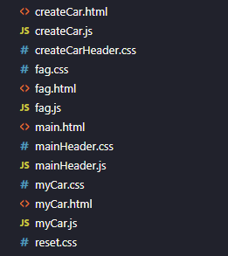
페이지 핵심기능 소개
02
내 차 만들기
html 파일 재사용성 극대화
차량의 종류가 아무리 많아도
Html을 따로 만들지 않고,
동적으로 페이지를 전부 구현 할 수 있습니다.

Slide 18
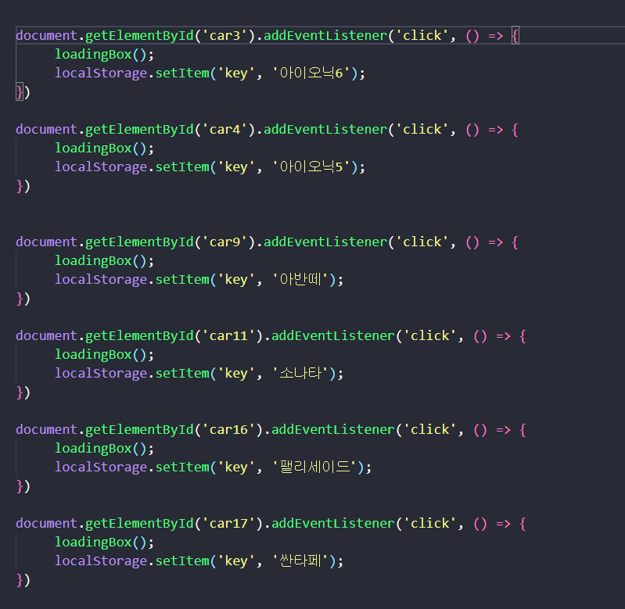
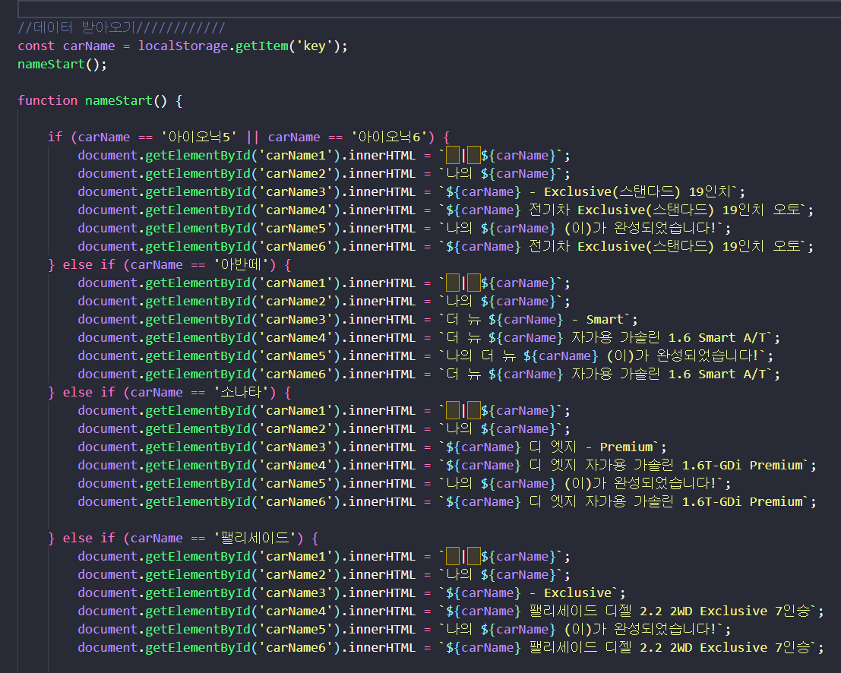
페이지 핵심기능 소개
[LocalStorage]
02
내 차 만들기
My Car.html
CreateCar.html
key : 아이오닉5
[LocalStorage]를 활용하여 HTML간 변수를 공유 할 수 있음.

Slide 19
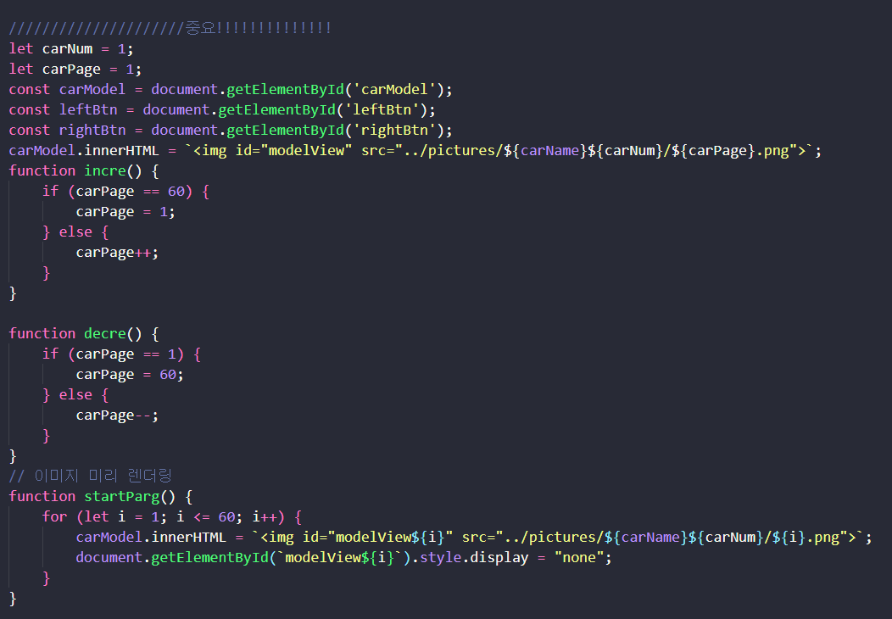
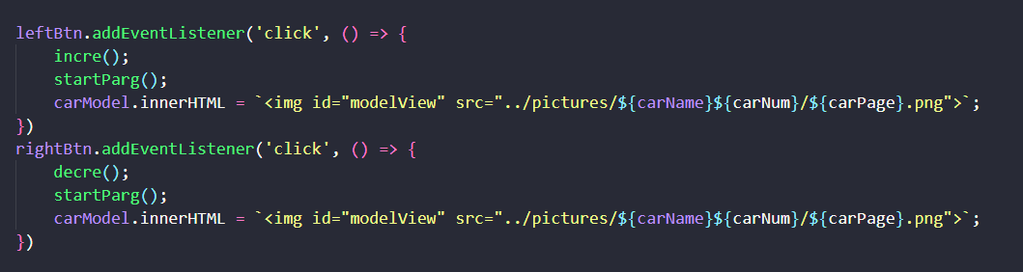
페이지 핵심기능 소개
02
내 차 만들기
CreateCar.html
내부 로직으로 자연스러운 연출 구현
버튼 div와 for문을 활용하여
이미지 미리 렌더링 후
차량의 자연스러운 View 연출

Slide 20
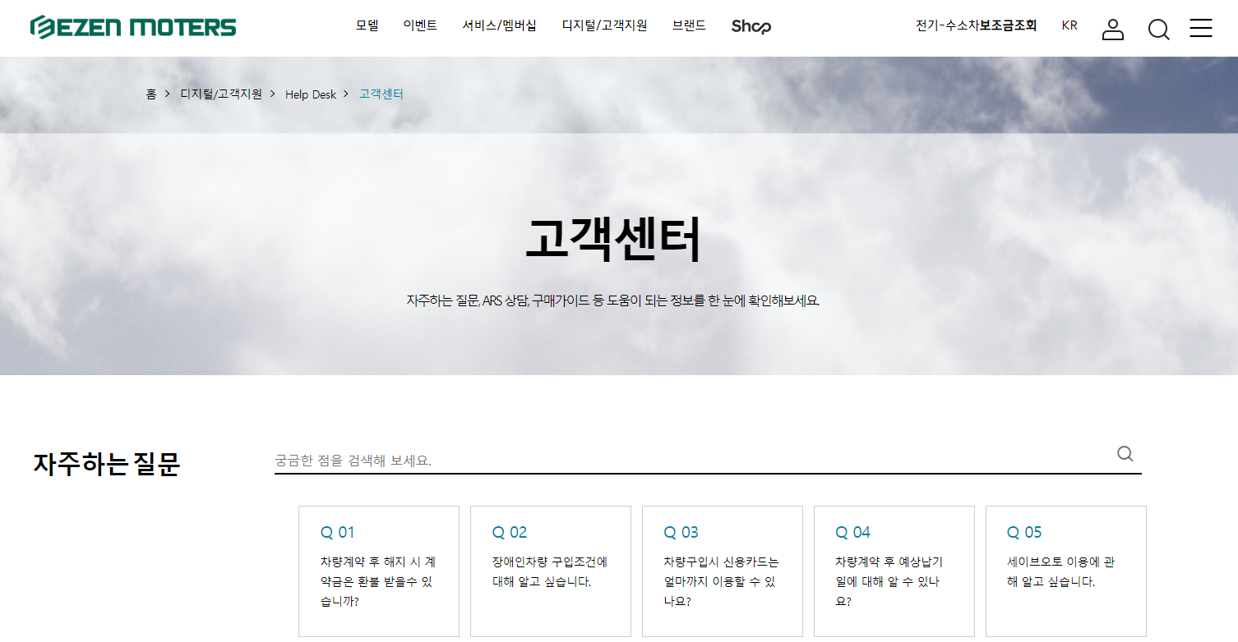
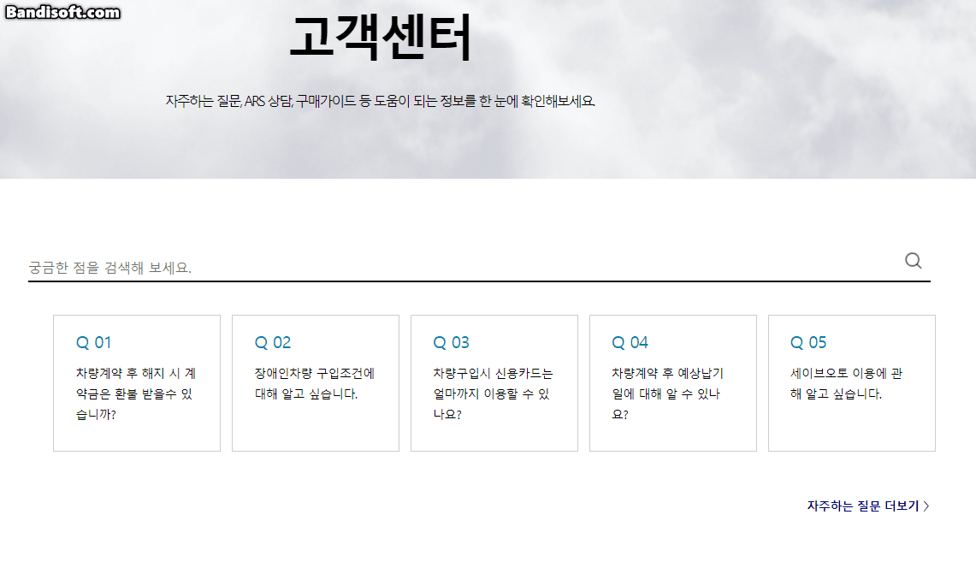

페이지 핵심기능 소개
02
고객센터/문의게시판
Mouseover & Mouseout
global event 상세내용 보여지고 사라짐
Hover
블투명한 파란 필터 효과
Members
글쓰기, 삭제, 답변 기능
1. 고객센터 contents 화면, 고정 아이콘
2. 고객센터 > 1:1문의하기 버튼
문의관련 게시판 이동

Slide 21
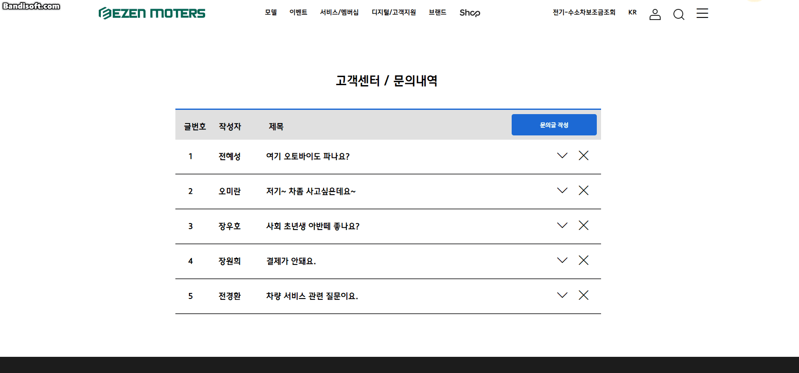

페이지 핵심기능 소개
02
고객센터/문의게시판
글쓰기 기능
Board
글쓰기, 삭제, 답변 기능
Members
회원 Board정보 관리

Slide 22
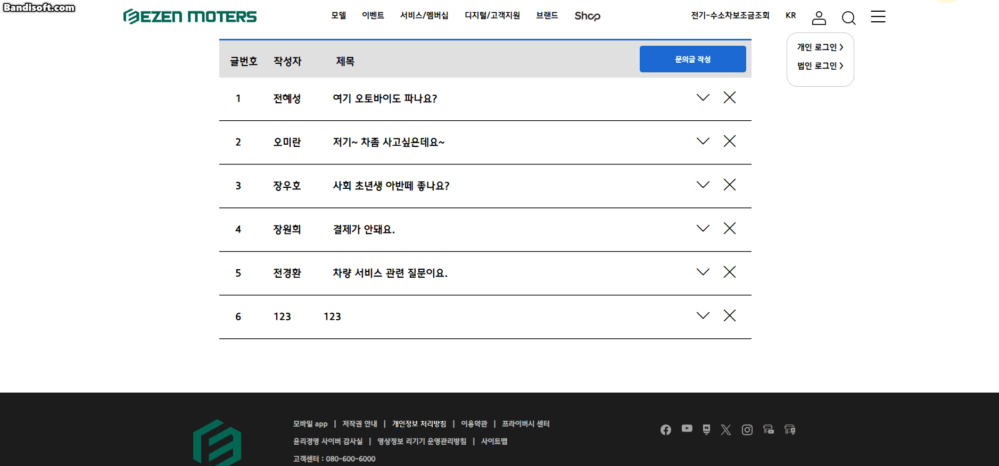
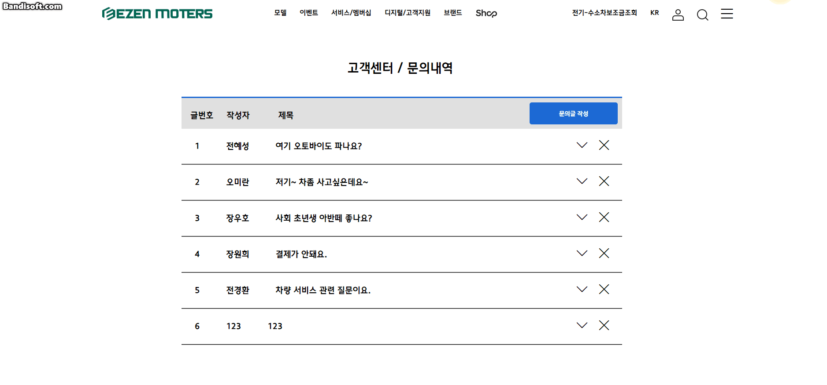
페이지 핵심기능 소개
02
고객센터/문의게시판
댓글 기능
게시글 관리 기능

Slide 23
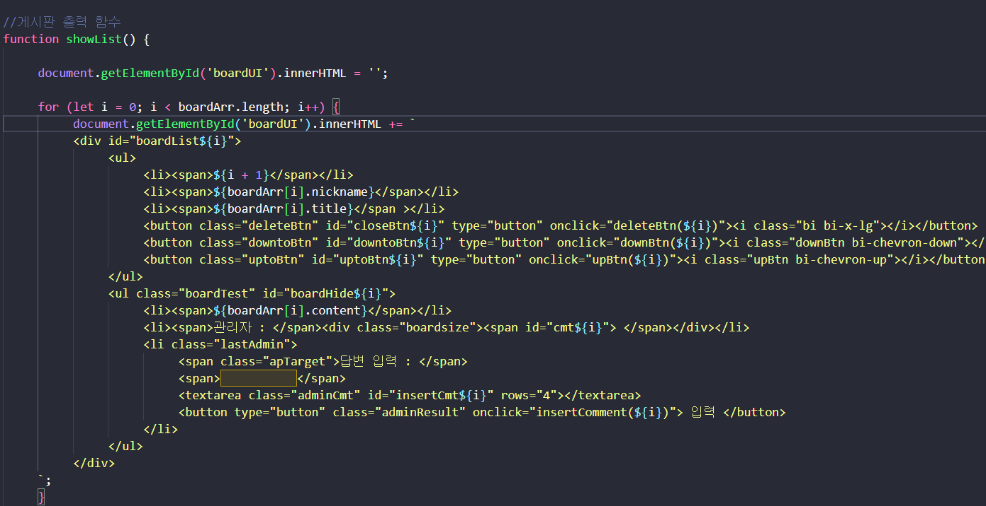
페이지 핵심기능 소개
02
내 차 만들기
fag.html
게시판 기능 동적 구현 가능
1. 배열+객체 구조로
회원 게시글 정보 관리 가능
2. Display : block, none으로
다이나믹한 부가기능 제공

Slide 24

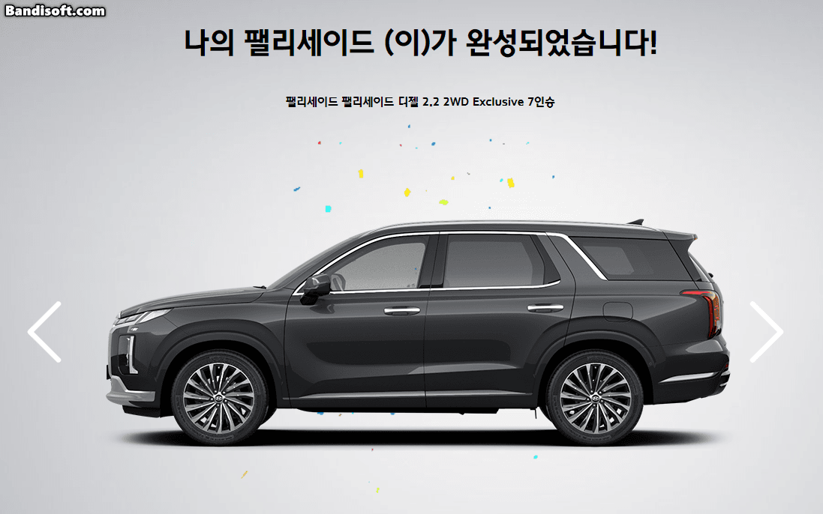
프로젝트 후기
조장 : 김동완
조원 : 전경환
장원희
전혜성
감사합니다.

